Slide 1
Моделирование управления кредитным портфелем с учетом макроэкономических условий
Подготовил студент 511 группы :
Кирякин Максим Валерьевич
Научный руководитель:
к.ф.м.н., Куренной Дмитрий Святославович

Slide 2
Виды риска
Основные понятия
Управление кредитным портфелем – деятельность , направленная на оптимизацию портфеля выданных займов. Управление служит для увеличения прибыли по активным операциям и для снижения риска.
Виды банковских рисков
Процентный риск
Валютный
риск
Кредитный
риск
Риск
ликвидности
Операционный
риск
Валютный кризис вследствие краха Бреттон-Вудской системы
Долговой кризис в Латинской Америке, политика по сдерживанию инфляции в США
Азиатский кризис и кризис в России
Мировой финансовый кризис
1974
1980-82 1988
1997-98 2004
2007-09 2010
Создание Базельского комитета
Базель 1
Базель 2
Базель 3

Slide 3
Обзор методов моделирования управления кредитным портфелем банка
Диверсификация
Отраслевая диверсификация
Географическая диверсификация
Оценка кредитоспособности заемщиков
Скоринг-модели
Анализ финансовой отчетности
Риск менеджмент
Лимитирование
Хеджирование
По типам заемщиков
Кредитная история
Стресс-тестирование
Соблюдение регуляторных требований
Управление просроченной задолженностью
Н1(достаточность капитала)
Реструктуризация долга
Продажа проблемных активов
Судебное взыскание
Н6 (концентрация крупных кредитных рисков)
Резервирование

Slide 4
Модели портфельного риска
Moody’s KMV
Credit Portfolio View of Mackinsey
Идея модели:
Модель базируется на структурном подходе Мертона, но расширяет его за счёт эмпирических данных и рыночных показателей
Идея модели: Циклический процесс
Моделирование состояния экономики.
Присвоить каждому заемщику свою вероятность дефолта.
Настройка параметров скорости дефолта каждой компании исходя из исторических данных для текущего состояния экономики.
Рассчитать убыток портфеля.
Повторять предыдущие шаги несколько раз, чтобы получить распределение потерь.
Отличие от классической модели Мертона:
Эмпирическая калибровка (использует реальные данные, а не теоретические предположения)
Учёт рыночной информации (оценка стоимости активов через капитализацию)
Гибкость (подходит для частных и публичных компаний)
Вероятность дефолта =
f(ВВП, безработица, … , обменный курс)
Источник: Derbali A. M. S. The current models of credit portfolio management: a comparative theoretical analysis //Int. J. Manag. Bus. Res. – 2012. – Т. 2. – №. 4. – С. 271-292.
Notes:
Эмпирическая калибровка: EDF основана на реальных данных, а не теоретических предположениях
Учёт рыночной информации: стоимость активов оценивается через капитализацию, а не балансовые показатели
Гибкость: применяется как к публичным, так и частным компаниям (через RiskCalc)

Slide 5
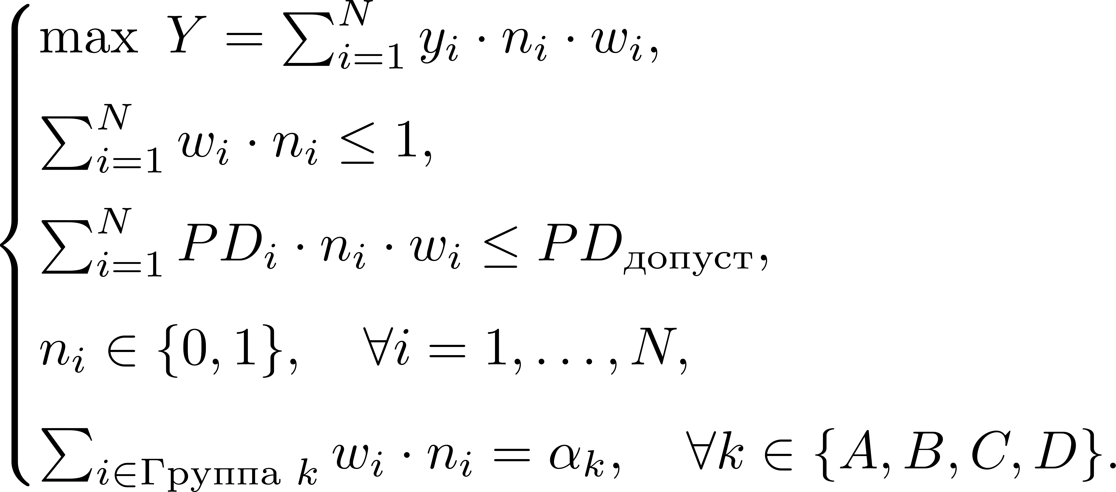
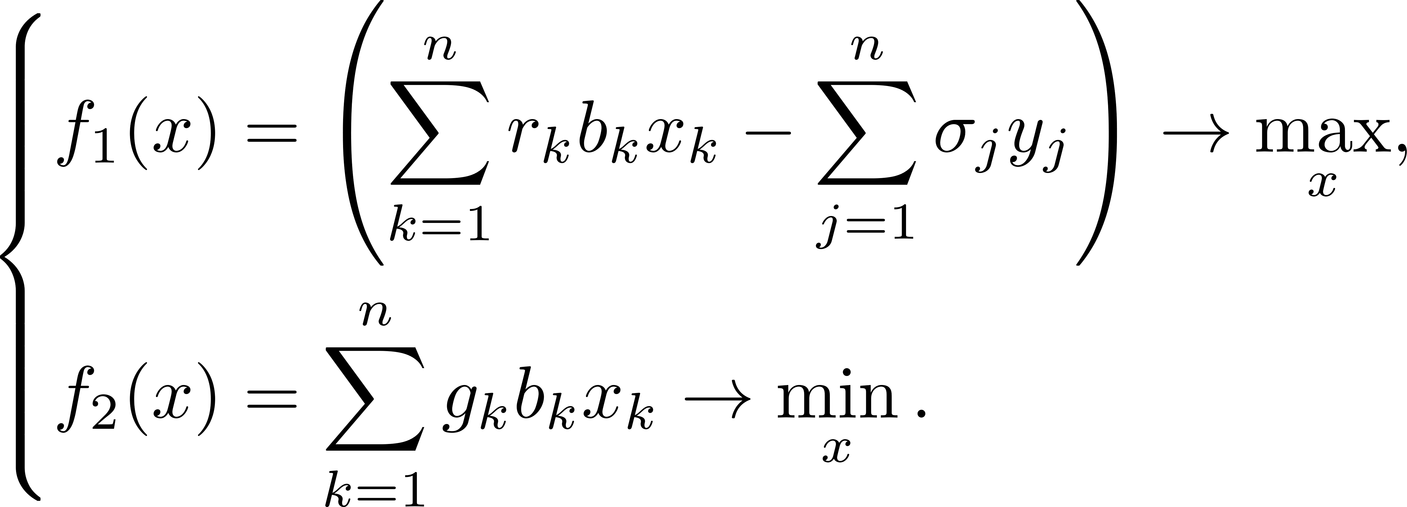

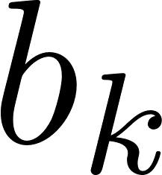
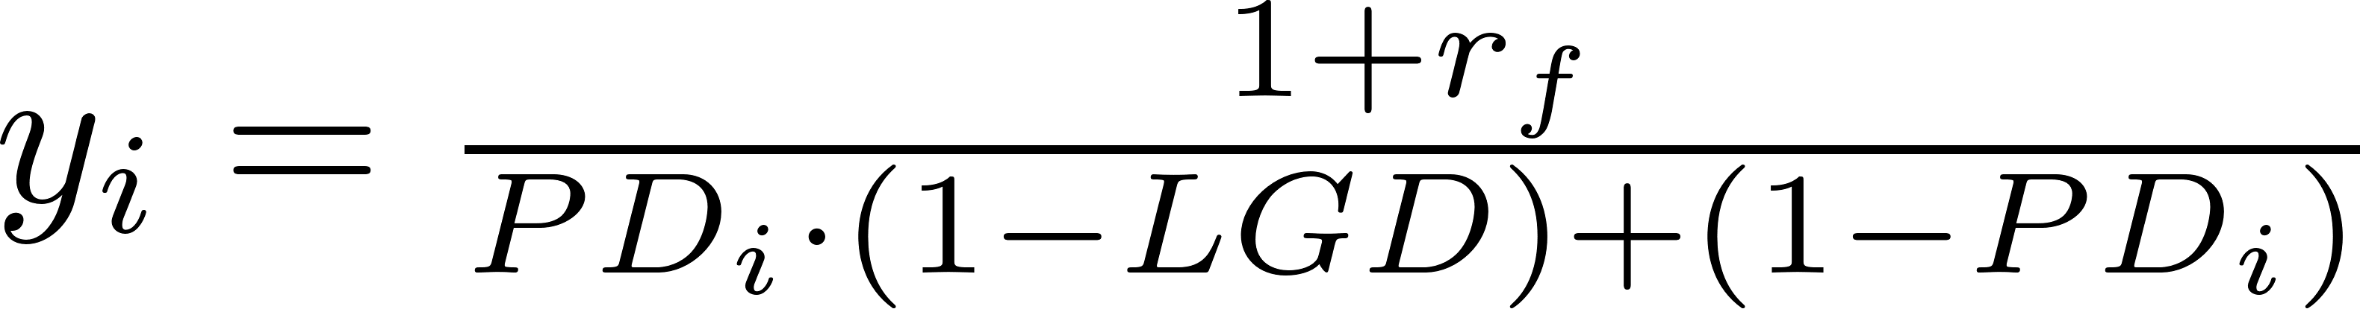

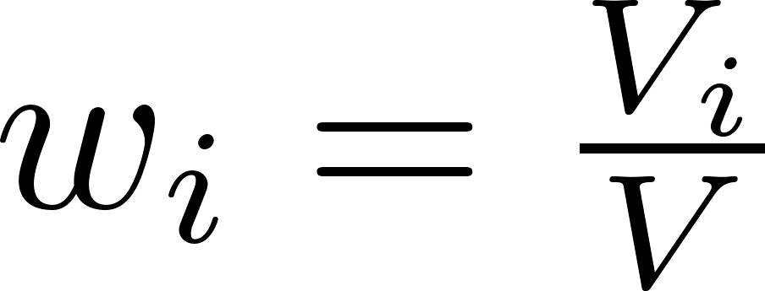





Примеры оптимизационных задач
Задача 1
Задача 2
- процентная ставка, по которой выдан кредит k-му заемщику
− объем кредита, необходимый для 𝑘−го проекта
− доля от запрашиваемой суммы кредита, выданная 𝑘−му заемщику
− доля кредита, которая берется у другого банка
− процентная ставка, по которой коммерческий
банк покупает кредит у j−го банка
n – количество проектов, которые рассматривает банк
- минимальная доходность кредита i
- доля кредита I вобщем объеме ресурсов V
- максимально допустимый средневзвешенный риск портфеля
- заданная доля заемщиков рейтинга k
- вероятность дефолта потери при дефолте, безрисковая ставка
Источник:
Вестник Витебского государственного технологического университета. – 2015. – №. 1 (28). – С. 186-195.
Источник: Вестник ВГУ. Серия: Системный анализ и информационные технологии. – 2018. – №. 2. – С. 105-112

Slide 6
Виды риска
Оценка вероятности дефолта с учетом макроэкономических компонент
Какие эконом показатели можно использовать: Численность занятости, Экспорт, Импорт, Инфляция, Госдолг, Безработица, Темпы роста ВВП, Курс валютной
Задача классификации. Способы решения:
Логистическая регрессия
Нейронная сеть
Дерево решений
1. Простота и интерпретируемость
2. Быстрота обучения
3. Малочувствитель-ность к выбросам
1. Линейная зависимость
2. Неэффективность на сложных данных
1. Гибкость и мощность
2. Обработка больших объемов данных
3. Автоматическое извлечение признаков
4. Разнообразие архитектур
1. Сложность и непрозрачность
2. Необходимость в большом объеме данных
1. Интерпретируемость
2. Не требует нормализации данных
3. Обработка как числовых, так и категориальных данных
4. Способность выявлять взаимодействия
1. Переобучение
2. Чувствительность к изменениям в данных
Нейронная сеть
Дерево решений

Slide 7
Что сделано
Статус работы
Что предстоит сделать
Проанализированы данные макроэкономических показателей (ВВП, инфляция, и др.) для Москвы.
Изучены подходы к моделированию кредитного портфеля.
Освоены способы численного решения оптимизационных задач средствами языка Python (библиотека scipy).
Изучены алгоритмы машинного обучения решения задачи бинарной классификации.
Сформулировать оптимизационную задачу, которая будет решаться в работе.
Произвести выбор компаний, которые будут включены в кредитный портфель.
Произвести прогноз макроэкономических показателей в будущее.
Провести моделирование кредитного портфеля. Изучить, как волатильность макроэкономических показателей влияет на волатильность портфеля.

Slide 8
Формирование портфеля
Итоговый кредитный портфель
Нефтегазовый
сектор
Финансовый
сектор
Промышленный сектор
Телекомм-ый сектор
Торговый
сектор
ПАО
«Газпром»
(GAZP)
ПАО
«Сбербанк»
(SBER)
ПАО
«Норильский никель»
(GMKN)
ПАО
«Ростелеком»
(RTKM)
ПАО
«Магнит»
(MGNT)
ПАО
«Лукойл»
(LKOH)
ПАО
«Банк ВТБ»
(VTBR)
ПАО
«МТС»
(MTSS)
ПАО
«Лента»
(LNTA)
ПАО
«НЛМК»
(NLMK)
ПАО
«Роснефть» (ROSN)
ПАО «Московская Биржа»
(MOEX)
ПАО
«РУСАЛ»
(RUAL)
ПАО
«Таттелеком»
(TTLK)
«Fix Price*»
(FESH)
*Fix Price зарегистрирована как FIXP в международных индексах, но на Мосбирже используется тикер FESH.

Slide 9
Формирование портфеля
Макроэкономический параметр | Источник
Котировки акций (рассматриваются цены закрытия для дневных котировок) | АО «Инвестиционный холдинг Финам» http://export.finam.ru/
Финансовая отчетность (Долг, активы, мультипликаторы и др.) | Smart-lab https://smart-lab.ru/q/SBER/f/y/
Инфляция и ключевая ставка | Официальный сайт ЦБ https://www.cbr.ru/hd_base/infl/
Безработица | Сайт Росстата https://rosstat.gov.ru/labour_force
Валютная пара (RUB/USD) | Официальный сайт ЦБ https://cbr.ru/currency_base/dynamics/

Slide 10
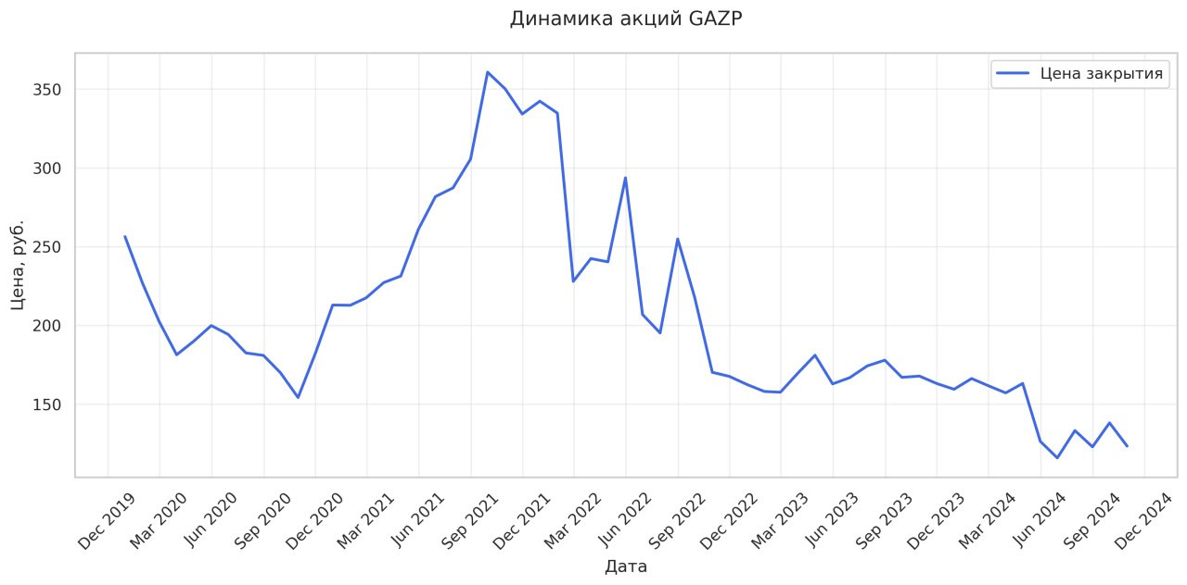
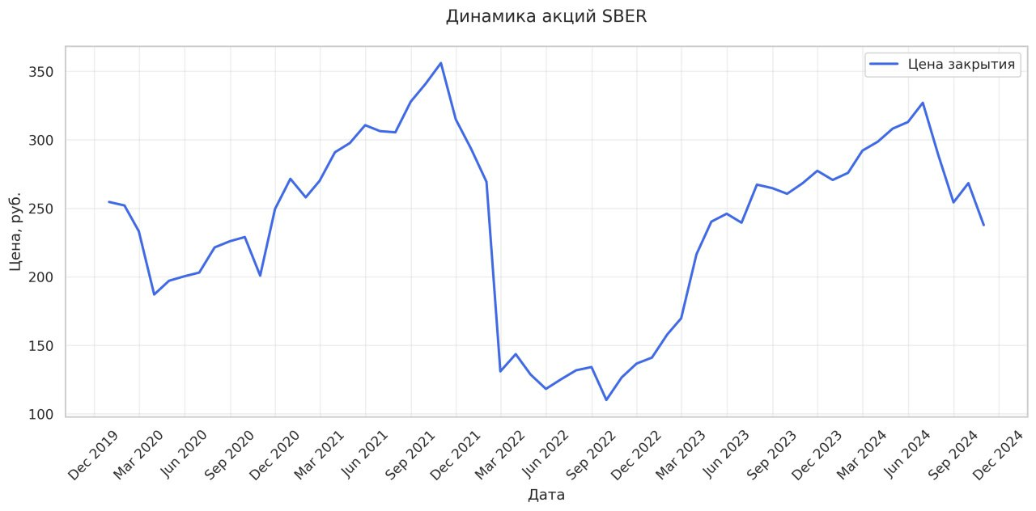
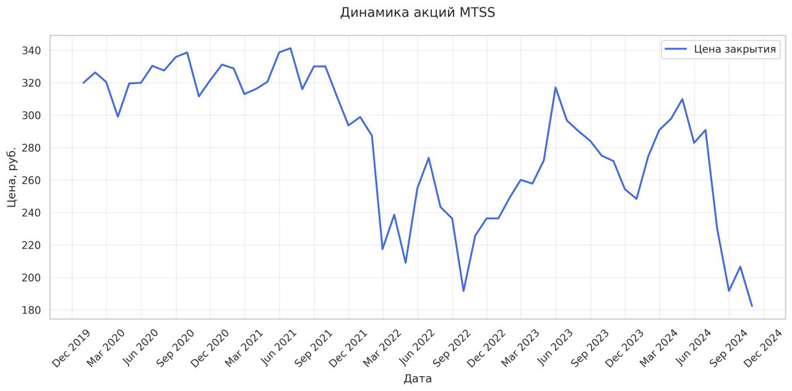
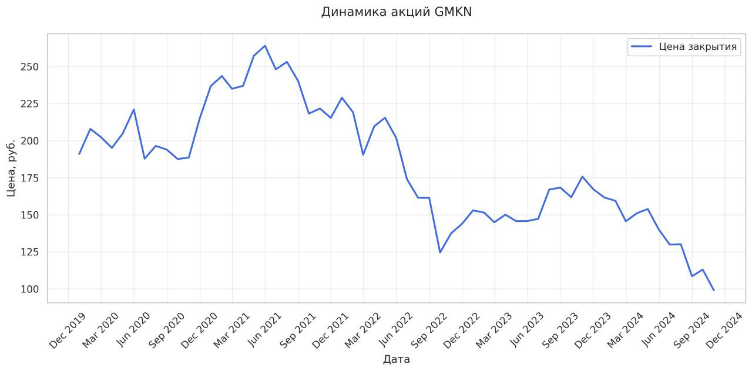
Формирование портфеля

Slide 11
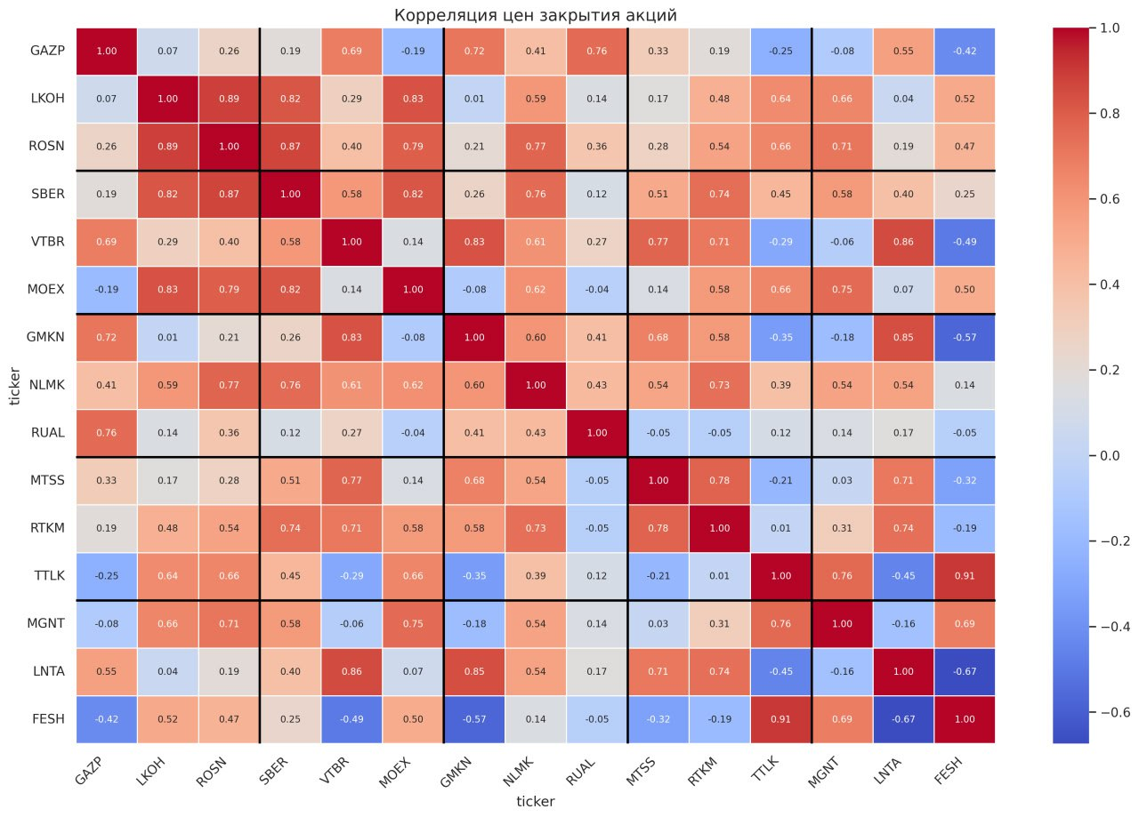
Формирование портфеля
Голубые фишки?
Корреляции акций необходимы, так как вероятность дефолта далее будет определяться на основе средней доходности активов и их волатильности.

Slide 12
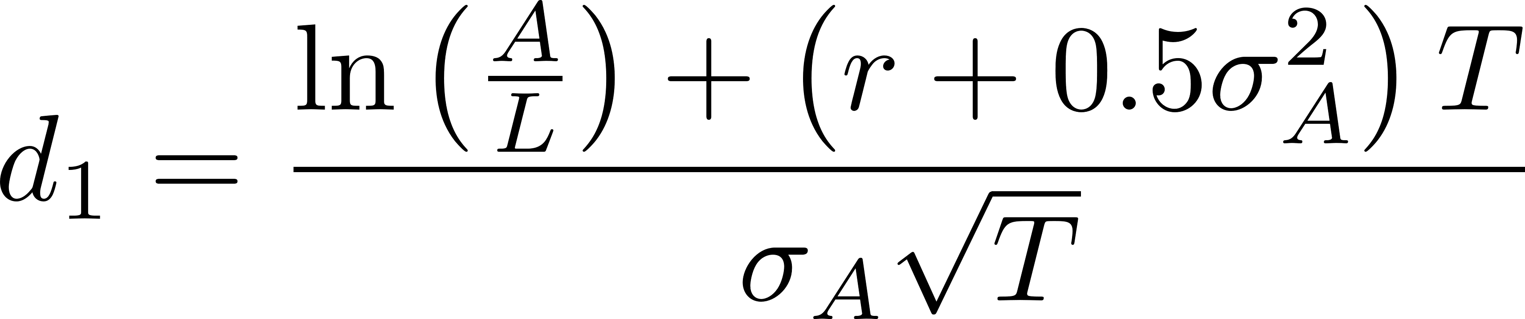
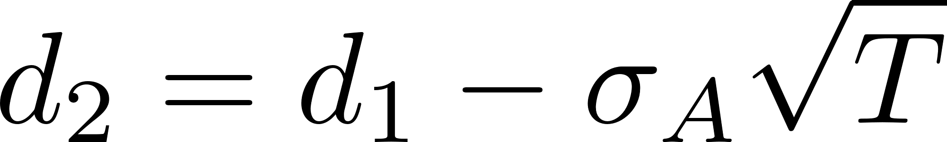

Формула Мертона для расчета PD
1. Уравнение для оценки собственного капитала (E): Стоимость собственного капитала компании определяется как опцион колл на активы:
A — рыночная стоимость активов,
L — обязательства (долг),
r — безрисковая ставка,
T — срок до погашения долга,
N(⋅) — кумулятивная функция стандартного нормального распределения.
2. Вспомогательные параметры d1​ и d2:
— волатильность стоимости активов.
Источник: https://www.mathworks.com/help/risk/mertonmodel.html

Slide 13

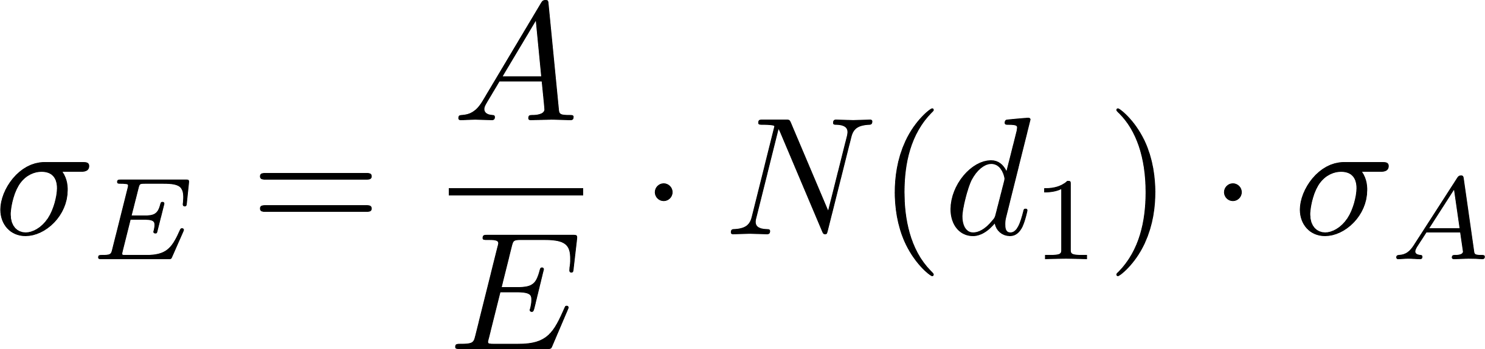

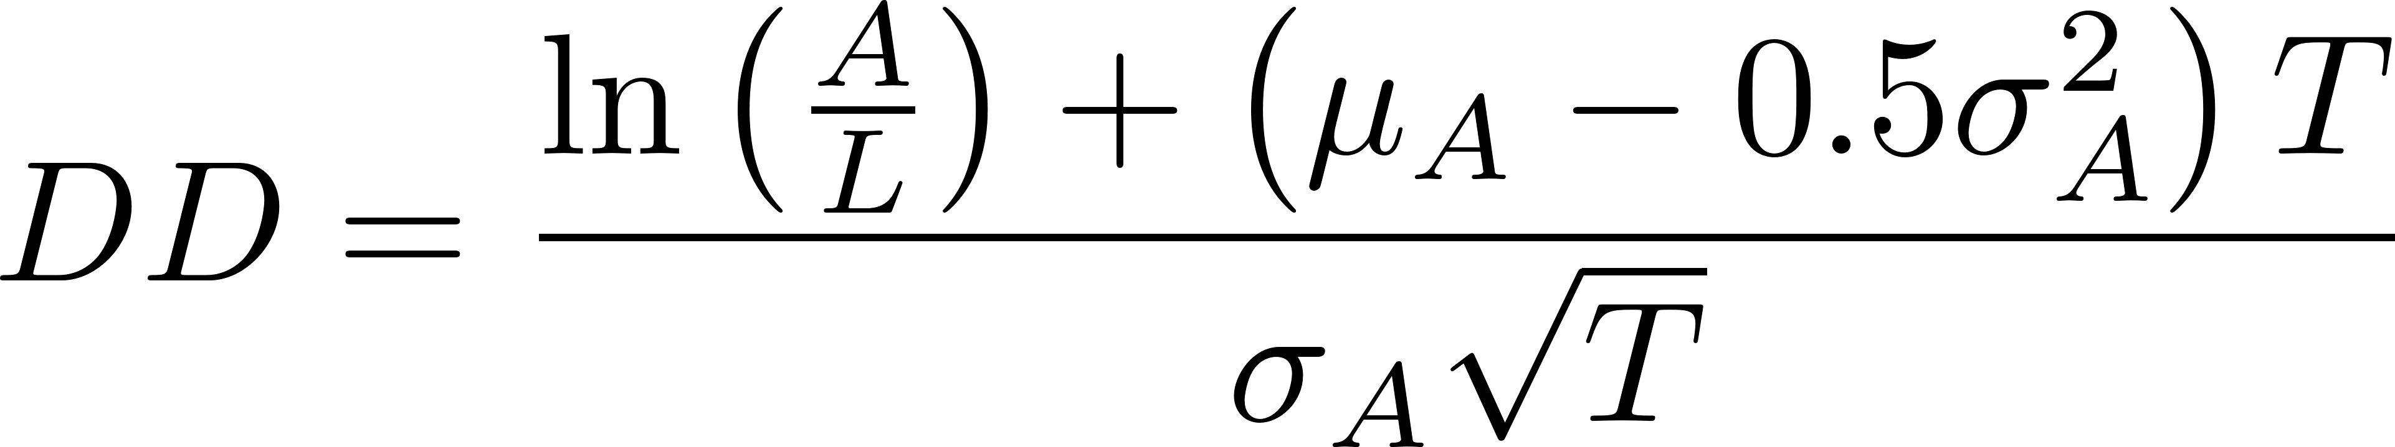


Формула Мертона для расчета PD
3. Уравнение для волатильности собственного капитала ( ): Волатильность акций зависит от волатильности активов и их доли:
Т.е. Чем выше волатильность активов ( ) и доля активов в капитале ( ), тем выше риск собственного капитала.
4. Расстояние до дефолта (DD) и вероятность дефолта (PD):
— ожидаемая доходность активов (дрейф).
Вероятность дефолта:
DD показывает, на сколько стандартных отклонений стоимость активов превышает долг. PD — вероятность того, что активы опустятся ниже уровня долга.

Slide 14
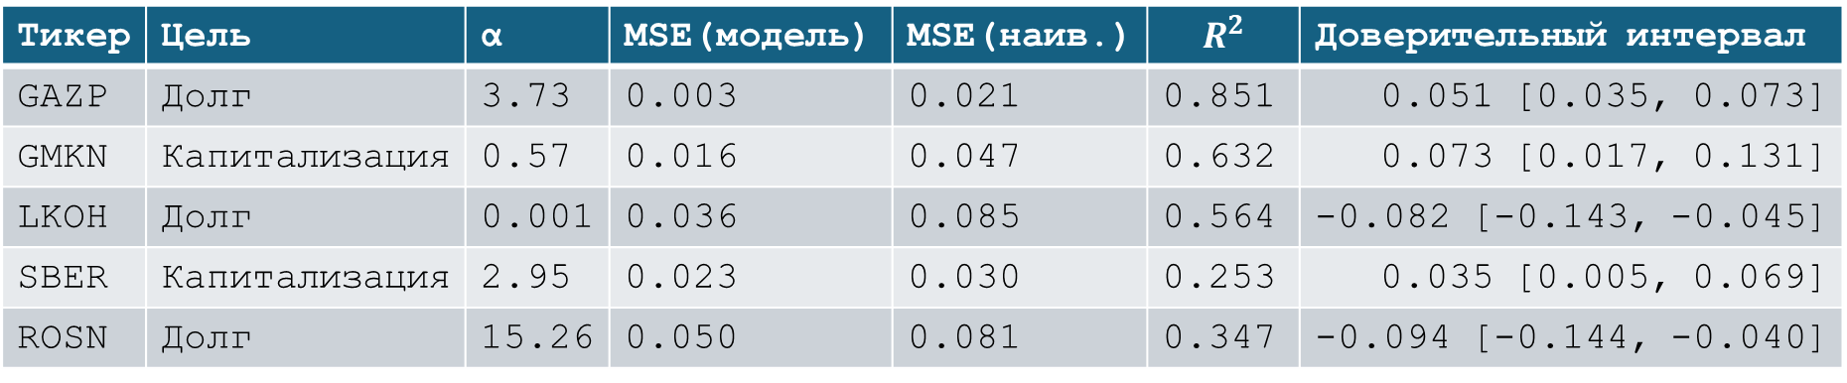
Взаимосвязь макроэкономических параметров
Была установлена зависимость для макропоказателей инфляции, валютной пары, безработицы с чистым долгом компании и ее стоимостью.
GMKN - положительное влияние ослабления рубля на рыночную стоимость компании
ROSN – отрицательное влияние ослабления рубля на рыночную стоимость компании
Тикер | Цель | α | MSE(модель) | MSE(наив.) | $$R^{2}$$ | Доверительный интервал
GAZP | Долг | 3.73 | 0.003 | 0.021 | 0.851 | 0.051 [0.035, 0.073]
GMKN | Капитализация | 0.57 | 0.016 | 0.047 | 0.632 | 0.073 [0.017, 0.131]
LKOH | Долг | 0.001 | 0.036 | 0.085 | 0.564 | -0.082 [-0.143, -0.045]
SBER | Капитализация | 2.95 | 0.023 | 0.030 | 0.253 | 0.035 [0.005, 0.069]
ROSN | Долг | 15.26 | 0.050 | 0.081 | 0.347 | -0.094 [-0.144, -0.040]

Slide 15
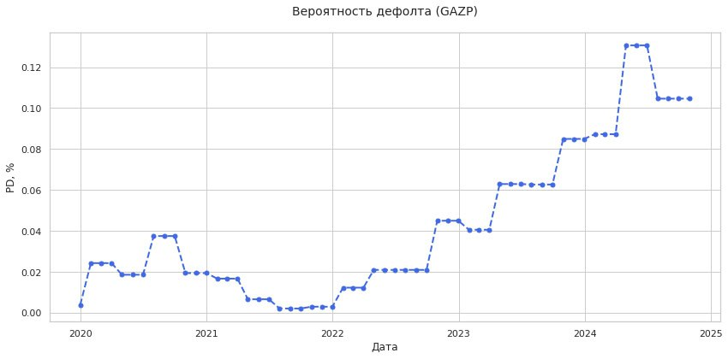
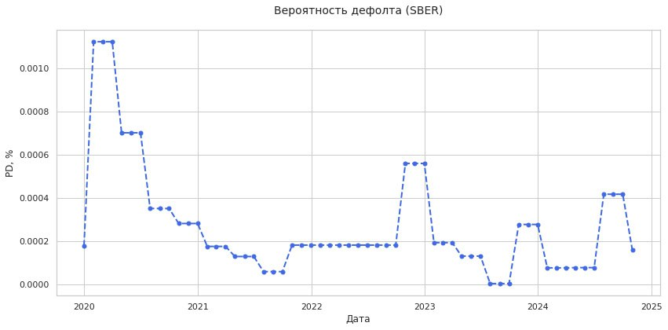
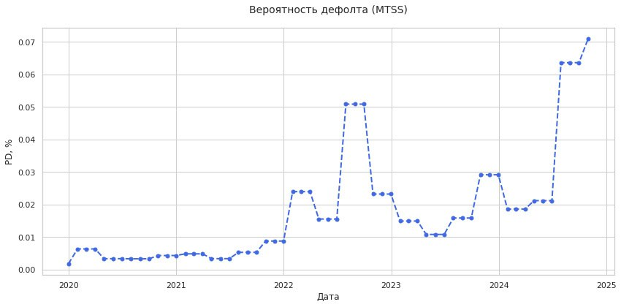
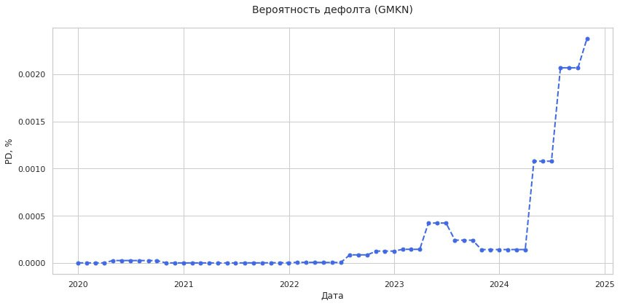
Формула Мертона для расчета PD

Slide 16
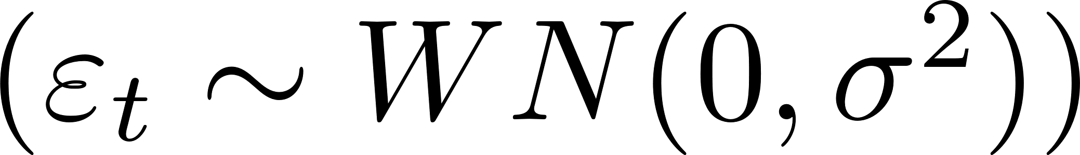

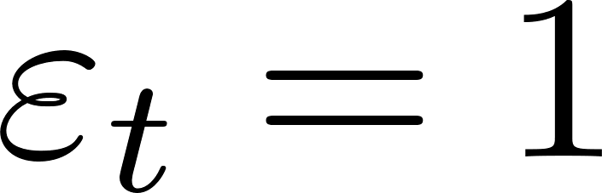
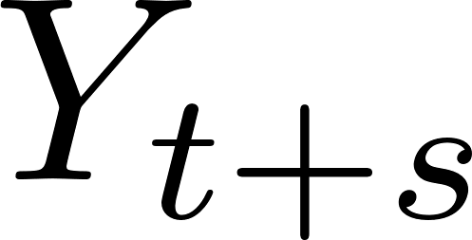


Функция импульсного отклика (IRF)
Рассмотрим авторегрессионную модель порядка p (AR(p)):
— белый шум
— коэффициенты модели
Импульсная отклик-функция (IRF)
IRF показывает, как единичный шок в момент времени t влияет на будущие значения . Для этого AR(p) представляется в виде скользящего среднего бесконечного порядка (MA(∞))
Определение IRF:
то есть ​ отражает изменение ​ при единичном шоке .

Slide 17
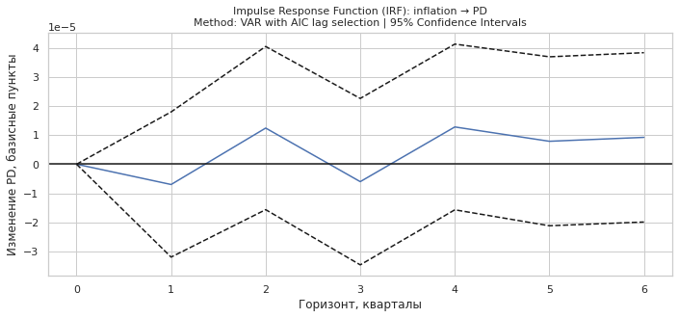
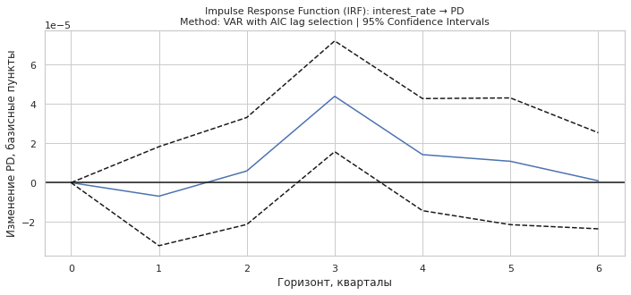
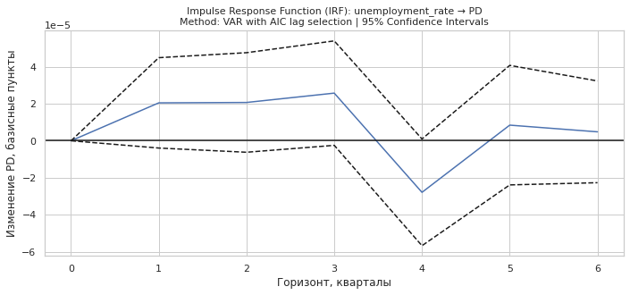
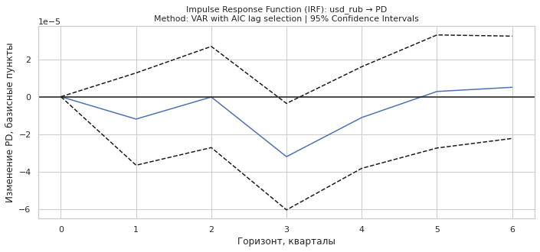
Исследование IRF

Slide 18
Приложения

Slide 19
Обзор методов моделирования управления кредитным портфелем банка
1. Кредитное скоринг-моделирование
2. Модели оценки потерь
Используется для оценки вероятности дефолта заемщика на основе исторических данных и различных факторов (финансовые показатели, кредитная история и т.д.). Модели могут быть линейными (логистическая регрессия) или нелинейными (деревья решений, нейронные сети).
3. Модели стресс-тестирования
Модели потерь по дефолту (Loss Given Default, LGD) , вероятности дефолта (Probability of Default, PD) и суммы средств, которые будут подвержены риску на момент дефолта (Exposure at Default, EAD) позволяют оценить потенциальные убытки от дефолтов. Модели потерь могут быть основаны на исторических данных или использовать методы машинного обучения.
Оценка воздействия неблагоприятных экономических сценариев на кредитный портфель. Позволяет выявить уязвимости и подготовиться к потенциальным рискам.

Slide 20
Выводы и результаты
Составлен кредитный портфель из российских акций
Рассчитаны вероятности дефолта каждой из компаний
Проанализировано влияние инфляции и процентной ставки на кредитный риск портфеля.
При текущем подходе не было установлено, что инфляция и процентная ставка оказывают статистически значимое влияние на кредитный портфель в целом. Далее предполагается рассматривать влияние этих и других факторов (безработицы и валютных пар) на каждый сектор в отдельности.

